Slide 1

PROJETOS
Logo

Slide 2
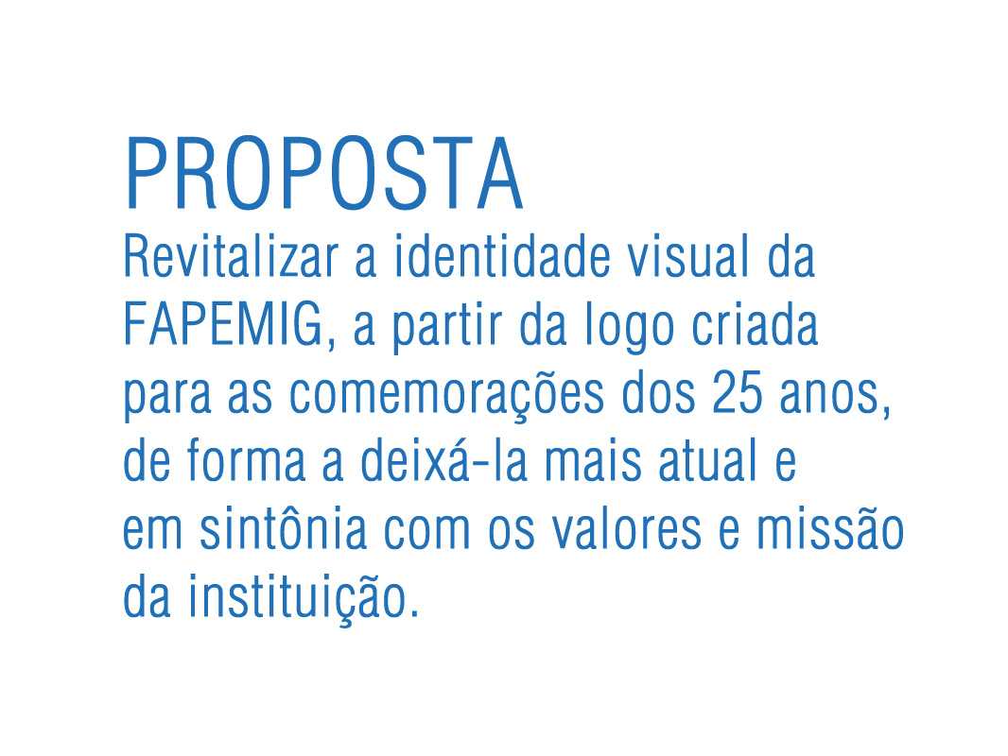
sintonia

Slide 3


Slide 4


Slide 5


Slide 6


Slide 7


Slide 8


Slide 9


Slide 10


Slide 11


Slide 12


Slide 13


Slide 14
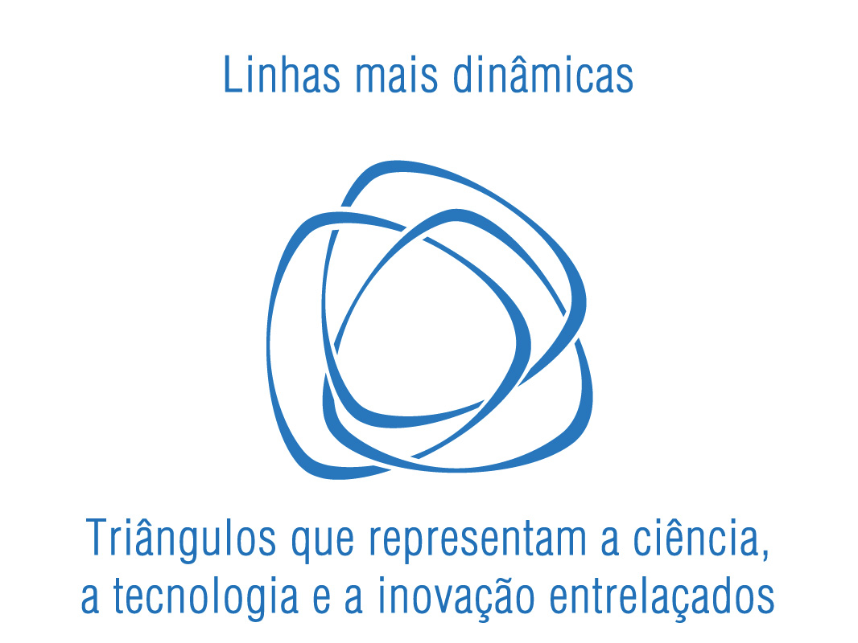

Slide 16


Slide 17


Slide 18


Slide 19
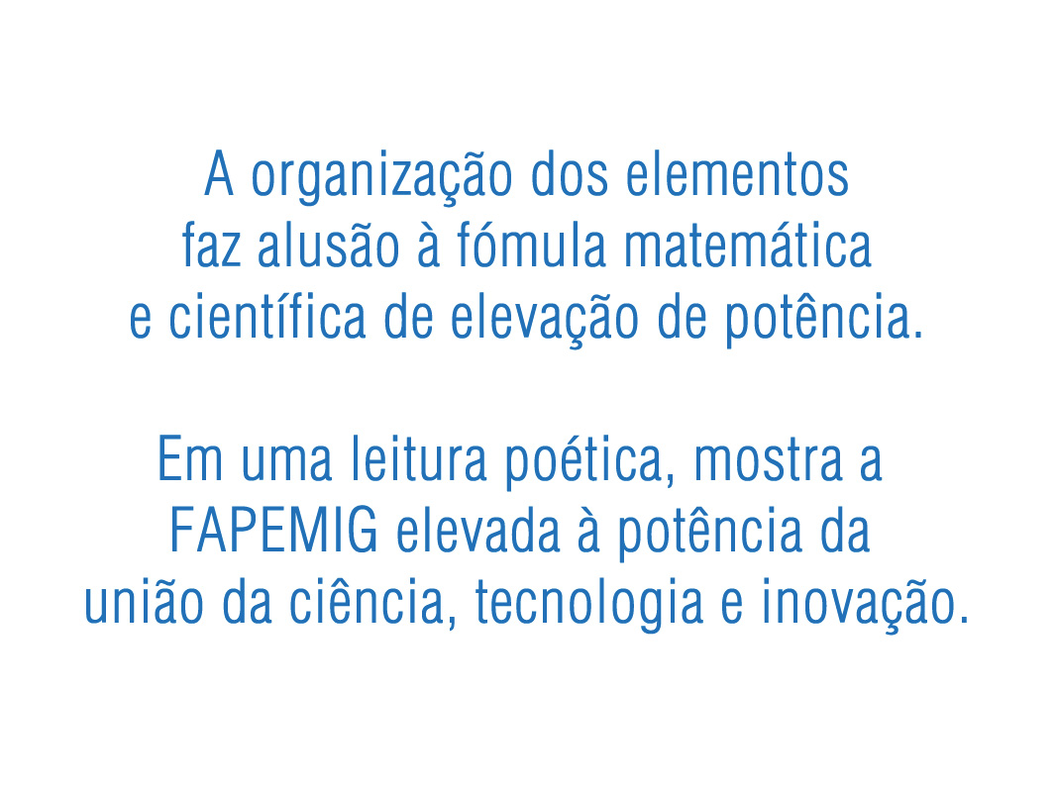
fórmula

Slide 20


Slide 21


Projetos
Padronização
Assinatura e-mail
institucional
Cartão de visitas

Slide 22

_{PROPOSTA 2}

Slide 23


Cartão de visitas
Assinatura e-mail
institucional

